Slide 1

Mini project
Ứng dụng quản lí thực tập sinh
| Thực hiện bởi Thái Quốc Toàn (Eden)
Android Internship

Slide 2
.01
.03
Công nghệ sử dụng
Phần hiện thực ứng dụng
Các loại công nghệ chính sử dụng trong quá trình thực hiện mini project (không kể các công nghệ nền tảng IDE hỗ trợ sẵn)
Các màn hình trong ứng dụng và đặc tả chức năng cho các thành phần có thể tương tác
.02
.04
Cấu trúc Database
Các liên kết tài liệu tham khảo
Cấu trúc các bảng lưu trữ
Bao gồm các liên kết đến các thư viện, cách sử dụng và các tài liệu thiết kế UI
2

Slide 3



Quản lí thực tập sinh
Các công nghệ sử dụng
Shared preferences
Coroutines
Glide
Retrofit – OkHttp – Moshi
LiveData
MP Android Chart
Haibin Calendar
Koin
Firebase Cloud Message
3

Slide 4
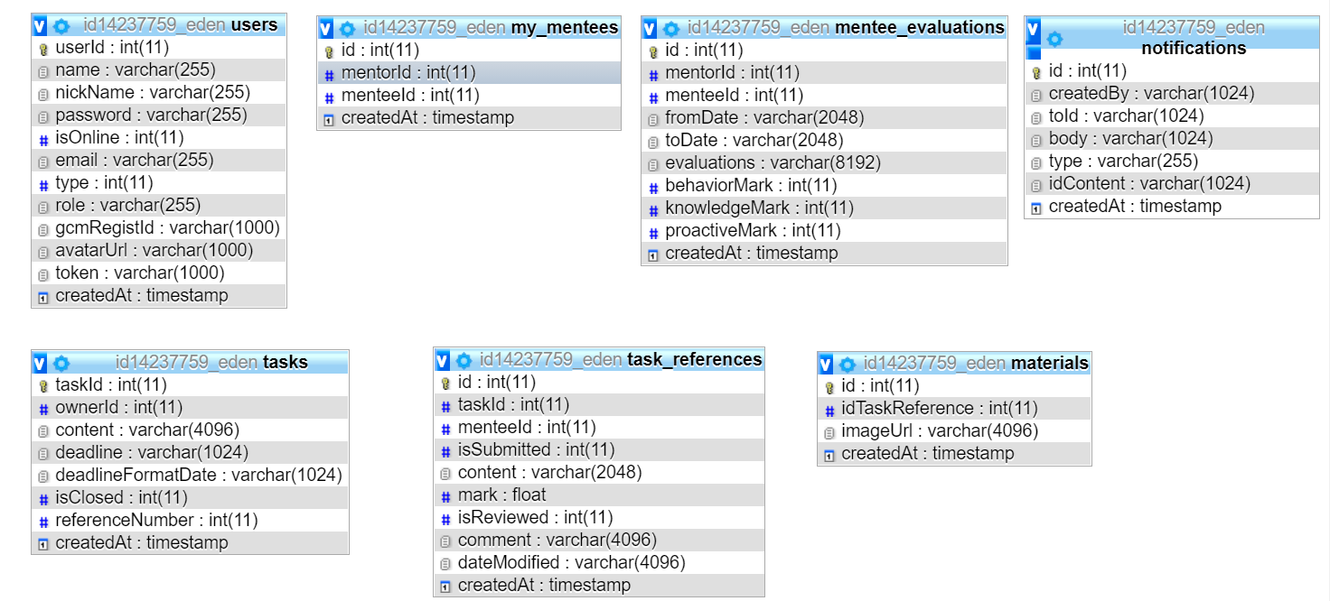
Quản lí thực tập sinh
Mô hình Database

Slide 5
Quản lí thực tập sinh
Tổng quan các chức năng thực hiện được
Các chức năng người dùng.
Tạo task mới (mentor).
Gửi thông báo khi có một task được tạo tới các intern nhận task (intern).
Nộp task được giao (đính kèm hình ảnh).
Chấm điểm và nhận xét về phần intern nộp (mentor).
Xem ngày hết hạn của task do mình tạo (mentor) hoặc được nhắc đến (intern).
Thêm nhận xét cho quá trình làm việc của intern.
Thống kê điểm các tiêu chí nhận xét từ mentor dưới dạng biểu đồ.

Slide 6
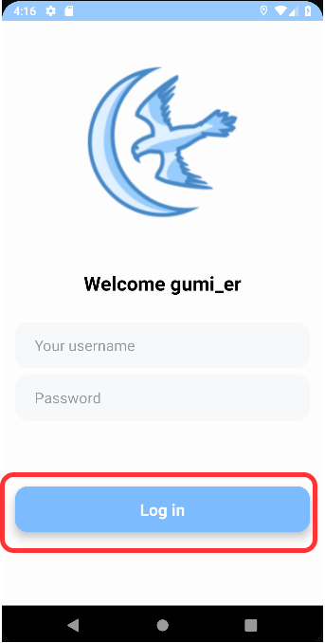
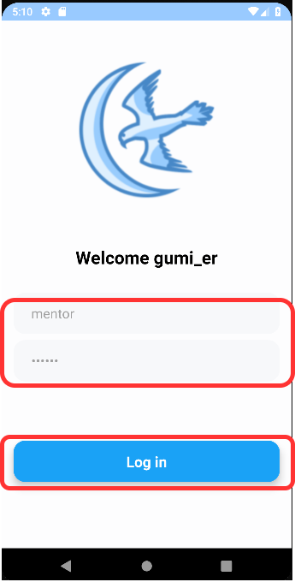
Quản lí thực tập sinh
Màn hình đăng nhập
- Khi hai textbox không có ký tự, nút đăng nhập sẽ bị vô hiệu hóa đi.
- Ngược lại khi một trong hai ô có ký tự, nút đăng nhập sẽ được mở ra.

Slide 7
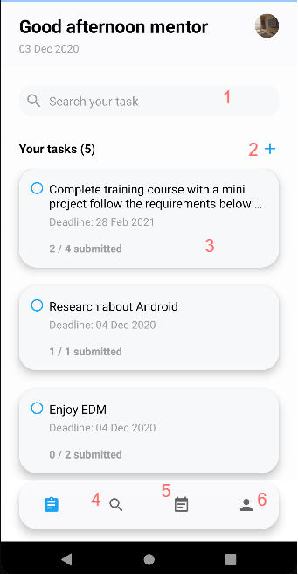
Quản lí thực tập sinh
Giao diện sau khi đã đăng nhập
Vị trí số 1 khi nhấn vào có thể thực hiện tìm kiếm các task theo mô tả của task.
Vị trí 2 khi nhấn vào sẽ chuyển qua màn hình them task mới.
Vị trí 3 khi nhấn vào sẽ hiển thị thông tin đầy đủ của task đã them.
Vị trí 4 khi nhấn sẽ chuyển đến màn hình tìm kiếm các người dung khác.
Vị trí 5 sẽ hiển thị một giao diện lịch để xem ngày deadline của các task đã lập.
Vị trí 6 sẽ chuyển đến màn hình thông tin cá nhân của người dùng.
7

Slide 8
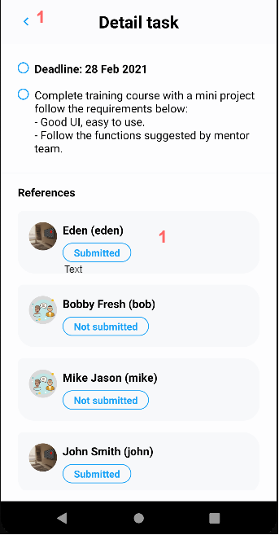
Quản lí thực tập sinh
Giao diện thông tin đầy đủ của một task đã tạo
Với mỗi task, khi được tạo sẽ bao gồm các thông tin:
Deadline
Phần mô tả
Các intern được chọn cho task.
Các intern mặc định khi tạo nếu chưa nộp bài làm sẽ có trạng thái “Not submitted”. Khi đã nộp bài sẽ chuyển sang trạng thái “Submitted”.
* Ở vị trí 1 khi nhấn vào một item intern sẽ hiển thị phần nộp bài của intern đó nếu đã nộp.
8

Slide 9
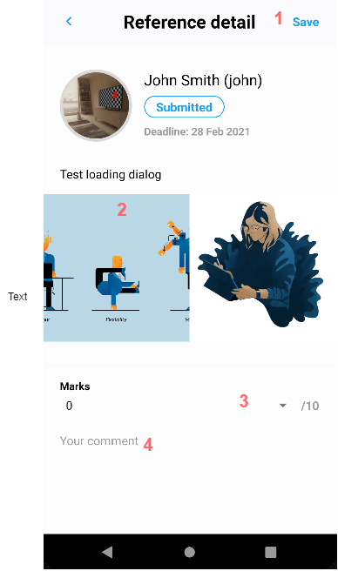
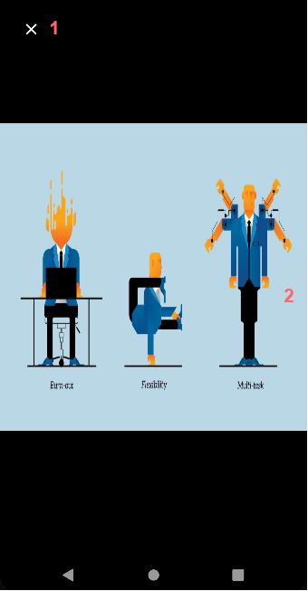
Quản lí thực tập sinh
Giao diện bài nộp chi tiết của một intern
Phần nộp bài của intern sẽ có hai phần là ghi chú và các hình ảnh đính kèm.
Phần review của mentor bắt buộc phải có nhận xét mới được lưu lại.
Các vị trí nhấn trên màn hình gồm:
Vị trí 1 khi nhấn sẽ lưu lại phần review của mentor.
Vị trí 2 khi nhấn sẽ mở ảnh ra toàn màn hình.
Vị trí 3 sẽ hiển thị thang điểm để chọn từ 0 – 10.
Vị trí 4 sẽ là nơi nhập nhận xét của mentor.
9

Slide 10
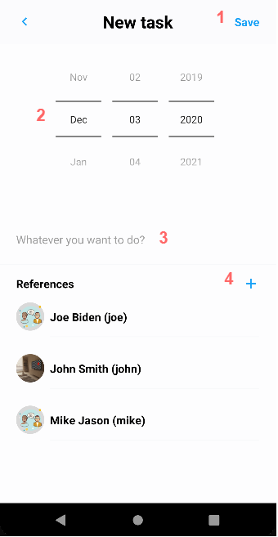
Quản lí thực tập sinh
Giao diện tạo một task
Một task sẽ bao gồm các thông tin: deadline, nội dung và danh sách các intern sẽ thực hiện (tất cả các mục điều là bắt buộc).
Phần deadline phải thỏa điều kiện là không nhỏ hơn thời điểm hiện tại và phải lớn hơn hiện tại ít nhất 24h.
Trong màn hình, các phần chức năng bao gồm:
Vị trí 1 sẽ là nút lưu lại task.
Vị trí 2 sẽ là nơi chọn ngày hết hạn của task.
Vị trí 3 là nội dung của task.
Vị trí 4 khi chọn sẽ chuyển qua màn hình lựa chọn intern cho task.
10

Slide 11
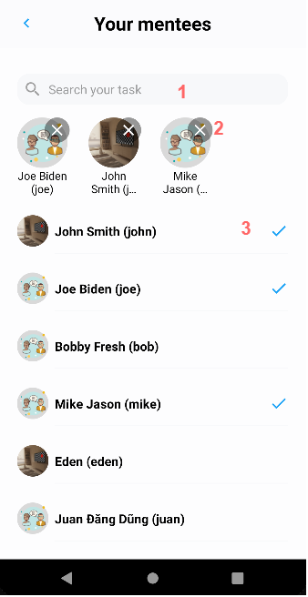
Quản lí thực tập sinh
Giao diện chọn intern thực hiện task
Các intern hiển thị sẽ chỉ gồm các intern do mentor quản lí.
Các vị trí chức năng bao gồm:
Vị trí 1 là thanh tìm kiếm intern.
Vị trí 2 khi nhấn sẽ xóa intern đã chọn ra khỏi danh sách chọn.
Vị trí 3 khi nhấn chọn sẽ them intern vào danh sách, khi nhấn lại lần nữa sẽ xóa intern ra khỏi danh sách.
11

Slide 12
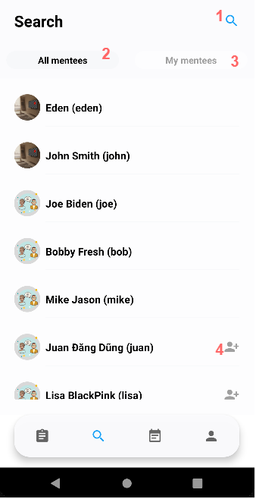
Quản lí thực tập sinh
Giao diện tìm kiếm người dùng
Với giao diện dành cho tài khoản mentor sẽ bao gồm hai tab, một tab hiển thị tất cả các intern (quản lí và chưa quản lí) và tab hiển thị danh sách intern mình quản lí.
Các vị trí nhấn chức năng bao gồm:
Vị trí 1 sẽ mở ra màn hình tìm kiếm và hiển thị kết quả.
Vị trí 2 là tab tất cả intern.
Vị trí 3 là tab intern do mentor quản lí.
Vị trí 4 là nút thêm intern vào danh sách mình quản lí.
12

Slide 13
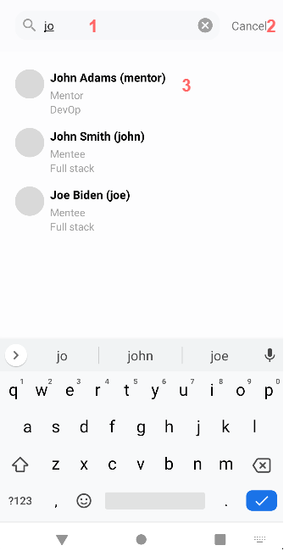
Quản lí thực tập sinh
Giao diện tìm kiếm người dùng
Sử dụng tìm kiếm bất kỳ người dùng nào theo tên hiển thị hoặc tên người dung.
Các vị trí chức năng bao gồm:
Vị trí 1 là thanh tìm kiếm.
Vị trí 2 khi nhấn sẽ thoát khỏi màn hình tìm kiếm.
Vị trí 3 nhấn vào sẽ mở màn hình thông tin cá nhân người dung.
13

Slide 14
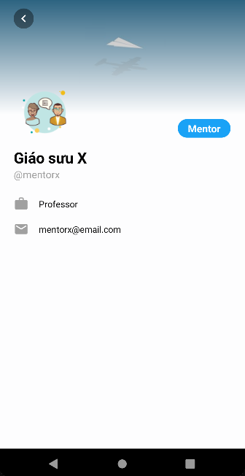
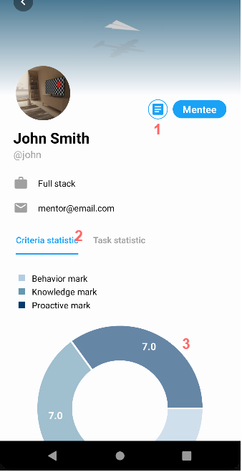
Quản lí thực tập sinh
Giao diện thông tin cá nhân
Giao diện sẽ hiển thị thông tin cá nhân tài khoản.
Với mentor sẽ chỉ có phần thông tin cá nhân.
Với intern sẽ có them phần thống kê và phần hồ sơ đánh giá.
Các vị trí chức năng bao gồm:
Vị trí 1 khi nhấn sẽ chuyển sang màn hình hồ sơ đánh giá của intern.
Vị trí 2 là các tab hiển thị thông tin thống kê.
Vị trí 3 là biểu đồ thống kê.
14

Slide 15

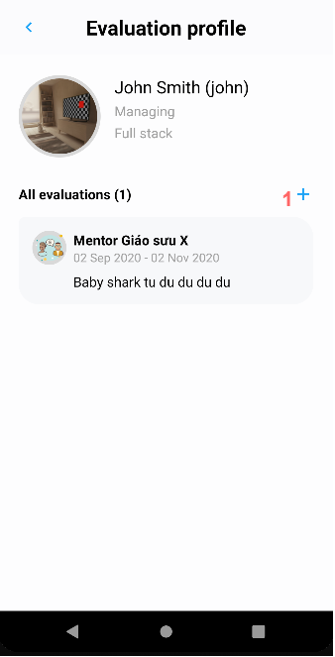
Quản lí thực tập sinh
Giao diện hồ sơ đánh giá
Trong phần hồ sơ đánh giá sẽ hiển thị tất cả các đánh giá của các mentor dành cho intern bao gồm: khoảng thời gian, nhận xét.
Các vị trí nhấn bao gồm:
- Vị trí 1 sẽ mở màn hình them đánh giá vào hồ sơ của intern.
* Chỉ có mentor quản lí intern mới thêm đánh giá được, các mentor không quản lí chỉ có thể xem.
15

Slide 16
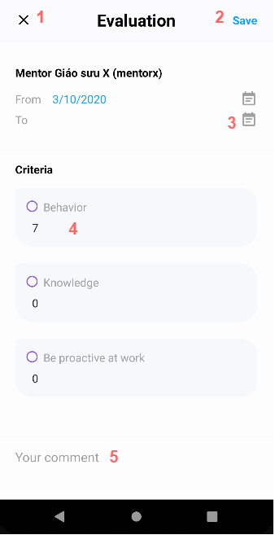
Quản lí thực tập sinh
Giao diện tạo đánh giá
Phần đánh giá sẽ cho điểm dựa trên các tiêu chí và nhận xét nếu có (khoảng thời gian và điểm các tiêu chí là bắt buộc).
Khoảng thời gian phải thỏa điều kiện: không được lớn hơn thời gian hiện tại. Ngày bắt đầu phải nhỏ hơn ngày kết thúc ít nhất 30 ngày.
Các vị trí nhấn chức năng bao gồm:
Vị trí 1 sẽ hủy tạo đánh giá.
Vị trí 2 sẽ lưu lại đánh giá.
Vị trí 3 khi chọn sẽ hiển thị bảng chọn thời gian.
Vị trí 4 sẽ mở thang điểm để chọn (0 - 10).
Vị trí 5 là nơi thêm nhận xét.
16

Slide 17
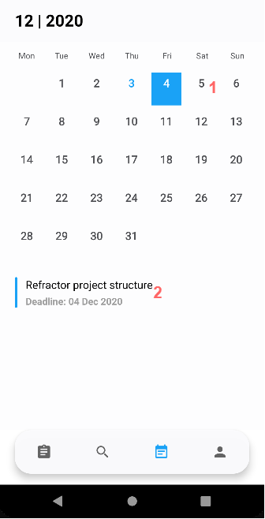
Quản lí thực tập sinh
Giao diện lịch
Giao diện này sẽ hiển thị các task ứng với ngày hết hạn.
Khi chọn một ngày trên lịch sẽ hiển thị tất cả các task có deadline vào ngày đó.
Vị trí các chức năng bao gồm:
Vị trí 1 là các ngày có thể chọn.
Vị trí 2 là các item task với nội dung rút gọn và ngày hết hạn. Khi nhấn vào sẽ mở màn hình hiển thị thông tin chi tiết của task.
17

Slide 18
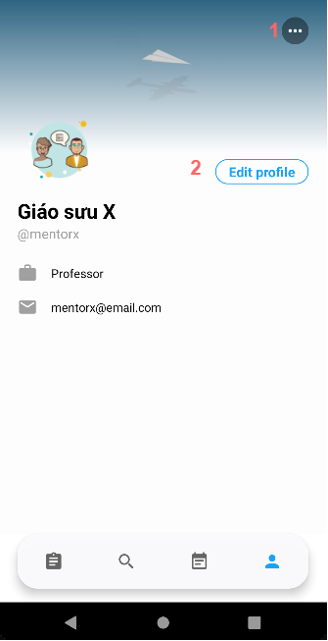
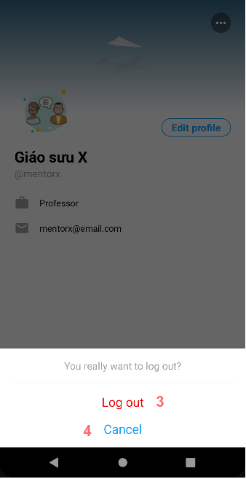
Quản lí thực tập sinh
Giao diện thông tin cá nhân
Giao diện này hiển thị thông tin người dùng và các chức năng cá nhân.
Các vị trí chức năng bao gồm:
Vị trí 1 sẽ mở lựa chọn đăng xuất tài khoản.
Vị trí 2 khi nhấn sẽ chuyển qua màn hình chỉnh sửa thông tin.
Vị trí 3 nhấn vào sẽ đăng xuất tài khoản.
Vị trí 4 là đóng thông báo.
18

Slide 19
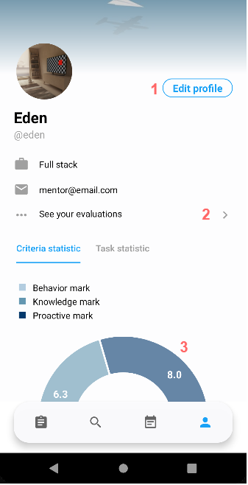
Quản lí thực tập sinh
Giao diện thông tin cá nhân
Với tài khoản đăng nhập là intern, phần thông tin cá nhân sẽ có thêm phần thông tin thống kê và hồ sơ đánh giá.
Các vị trí chức năng gồm:
Vị trí 1 sẽ mở màn hình chỉnh sửa thông tin cá nhân.
Vị trí 2 sẽ mở màn hình hồ sơ đánh giá.
Vị trí 3 là biểu đồ thống kê, các thống kê sẽ về điểm đánh giá các tiêu chí từ mentor và các mức điểm khi hoàn thành task.
19

Slide 20
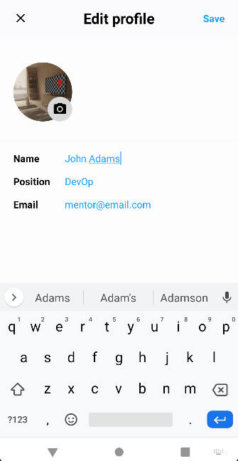
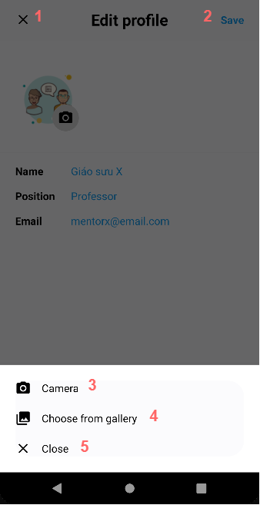
Quản lí thực tập sinh
Giao diện chỉnh sửa thông tin cá nhân
Các thông tin được chỉnh sửa bao gồm: ảnh đại diện, tên hiển thị, vị trí làm việc, email.
Các vùng có thể nhấn gồm:
Vị trí 1 sẽ hủy chỉnh sửa.
Vị trí 2 sẽ lưu lại chỉnh sửa.
Vị trí 3 là mở camera để chụp ảnh.
Vị trí 4 sẽ mở thư viện để chọn ảnh.
Vị trí 5 là đóng lựa chọn.
20

Slide 21
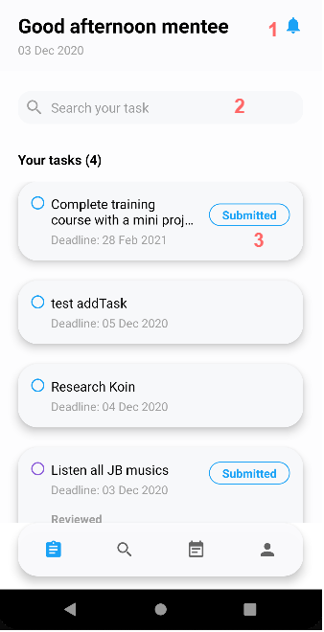
Quản lí thực tập sinh
Giao diện trang chủ khi đăng nhập với tài khoản intern
Giao diện này sẽ hiển thị toàn bộ các task mà mentor tạo có chỉ định intern.
Các item task sẽ hiển thị các thông tin: mô tả rút gọn, ngày hết hạn và trạng thái (đã nộp/chưa nộp).
Các vùng chức năng gồm:
Vị trí 1 sẽ hiển thị các thông báo (khi một task được tạo có chỉ định intern, một thông báo sẽ được gửi đến điện thoại của intern).
Vị trí 2 là thanh tìm kiếm task.
Vị trí 3 khi nhấn vào sẽ hiển thị thông tin chi tiết task.
21

Slide 22
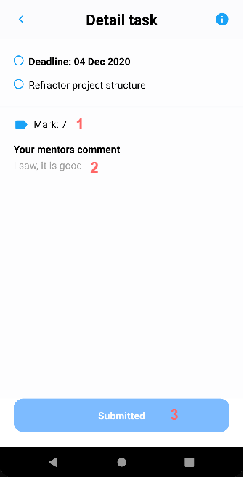
Quản lí thực tập sinh
Giao diện chi tiết task (intern)
Giao diện hiển thị thông tin chi tiết về task dành cho intern. Các thông tin hiển thị gồm: ngày hết hạn, nội dung task, điểm đạt được và nhận xét từ mentor.
Các bị trí chức năng gồm:
Vị trí 1 sẽ hiển thị điểm khi mentor đã review (mặc định khi tạo sẽ là 0).
Vị trí 2 hiển thị nhận xét từ mentor.
Vị trí 3 là nút để intern nộp task, khi đã nộp sẽ không thể chỉnh sửa và nút này sẽ bị khóa lại.
22

Slide 23
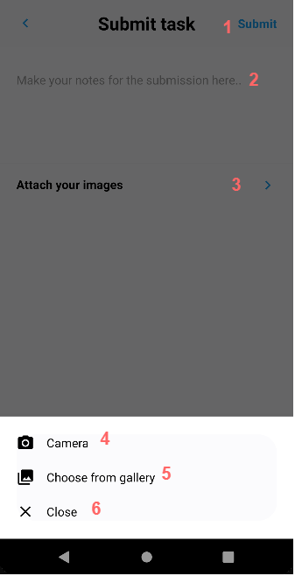
Quản lí thực tập sinh
Giao diện nộp task
Tại giao diện này, intern nhập nội dung bài làm và hình ảnh đính kèm.
Các vị trí chức năng gồm:
Vị trí 1 khi nhấn sẽ lưu lại bài nộp.
Vị trí 2 là ô để nhập nội dung bài nộp.
Vị trí 3 khi nhấn sẽ mở bảng chọn nguồn lấy ảnh.
Vị trí 4 là mở camera để chụp ảnh (chỉ cho phép lấy 1 ảnh với lựa chọn này).
Vị trí 5 là mở thư viện để lấy ảnh (cho phép lấy nhiều ảnh).
Vị trí 6 là đóng bảng lựa chọn.
23

Slide 24
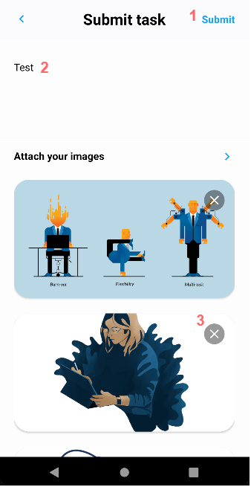
Quản lí thực tập sinh
Giao diện nộp task
Giao diện nộp task sau khi chọn ảnh từ thư viện.
Có thể xóa các ảnh xem trước.
24

Slide 25
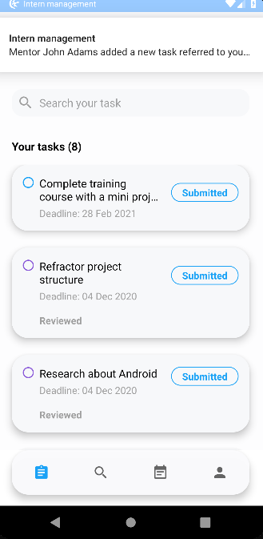
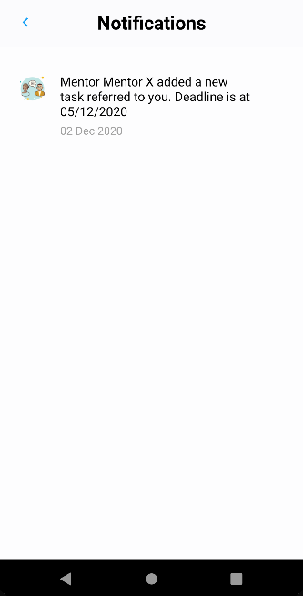
Quản lí thực tập sinh
Giao diện thông báo
25

Slide 26
Quản lí thực tập sinh
Tài liệu tham khảo
https://github.com/PhilJay/MPAndroidChart
https://github.com/square/retrofit
https://github.com/huanghaibin-dev/CalendarView
https://github.com/InsertKoinIO/koin
https://bumptech.github.io/glide/
https://firebase.google.com/docs/cloud-messaging
https://kotlinlang.org/docs/reference/coding-conventions.html
https://developer.android.com/topic/libraries/architecture/livedata
https://developer.android.com/kotlin/coroutines?gclid=Cj0KCQiAtqL-BRC0ARIsAF4K3WHMgaSpWDKpwBFfk7PhtkFMz7S6h6Url5hs6LrKXKrlx1hZGCIsW6EaAvpnEALw_wcB&gclsrc=aw.ds
https://brandpalettes.com/twitter-colors/
26

Slide 27

Quản lí thực tập sinh
Cảm ơn mọi người đã lắng nghe !
https://github.com/thaiquoctoanvn/internshipmanagement

